Slide 1
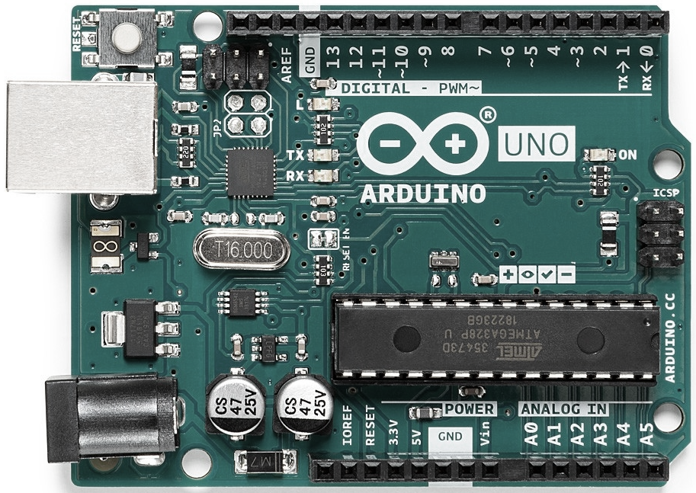
การฝึกอบรมหลักสูตร Internet of Things (IoT) โรงเรียนเมืองพลพิทยาคม ดร. วาธิส ลีลาภัทร ภาควิชาวิศวกรรมคอมพิวเตอร์ คณะวิศวกรรมศาสตร์ มหาวิทยาลัยขอนแก่น

Slide 2

IoT คืออะไร?
IoT (Internet of Things) อินเตอร์เน็ทของสรรพสิ่ง เป็นระบบประกอบด้วยอุปกรณ์ที่สามารถสื่อสารข้อมูลผ่านอินเตอร์เน็ทได้ โดยอุปกรณ์เหล่านี้จะประกอบด้วย
* ตัวตรวจวัดหรือเซ็นเซอร์
* โปรแกรมหรือซอฟต์แวร์ควบคุมการทำงาน

Slide 3


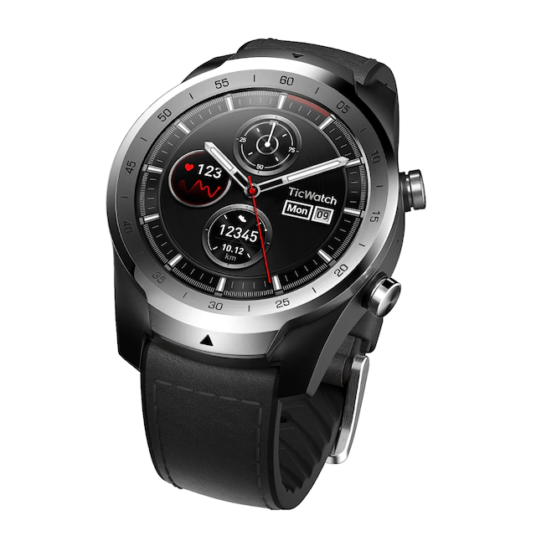
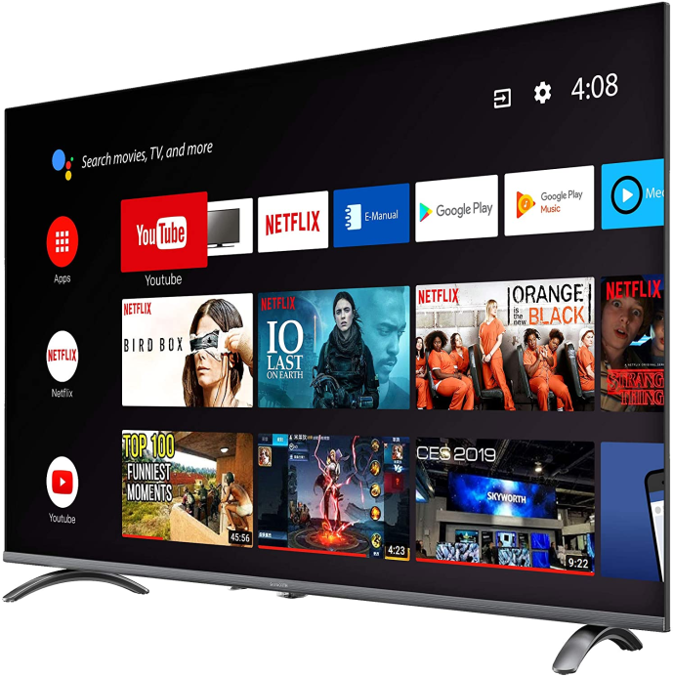
ตัวอย่างอุปกรณ์ IoT

Slide 4
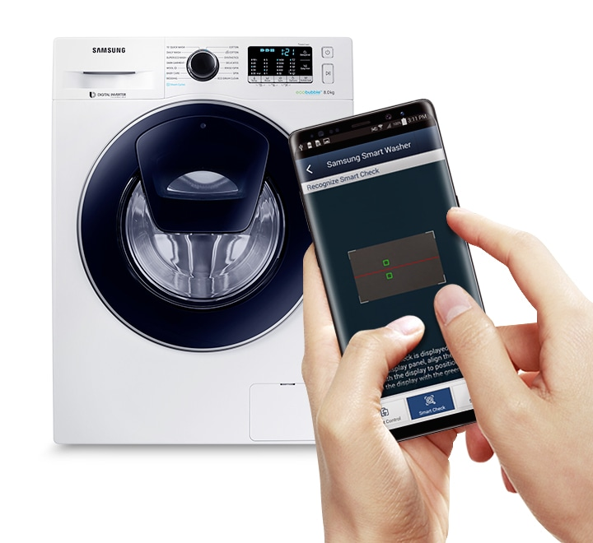
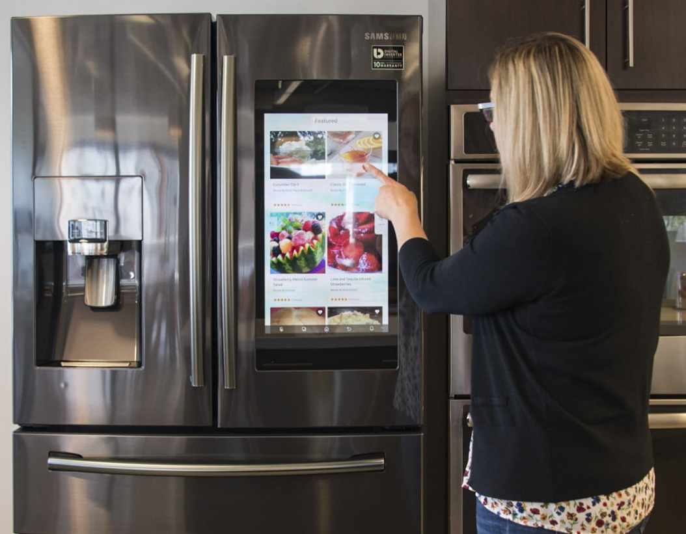
ตัวอย่างอุปกรณ์ IoT
Smart washer
Smart refrigerator

Slide 5
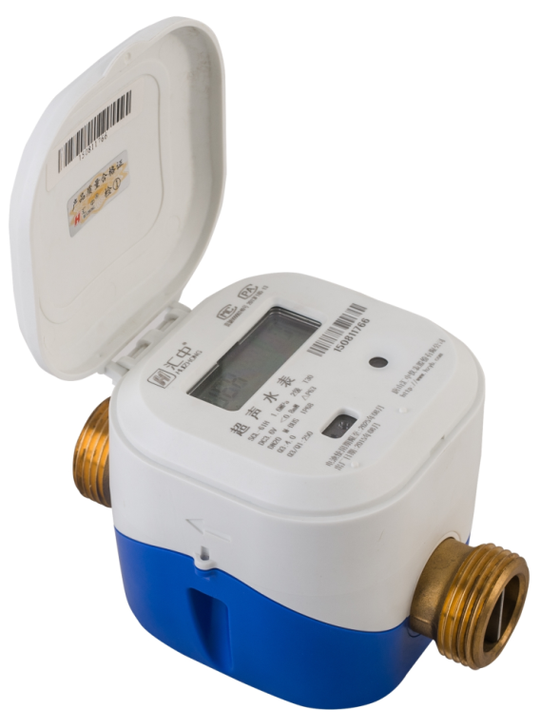
ตัวอย่างอุปกรณ์ IoT
Smart energy meter
Smart water meter

Slide 6
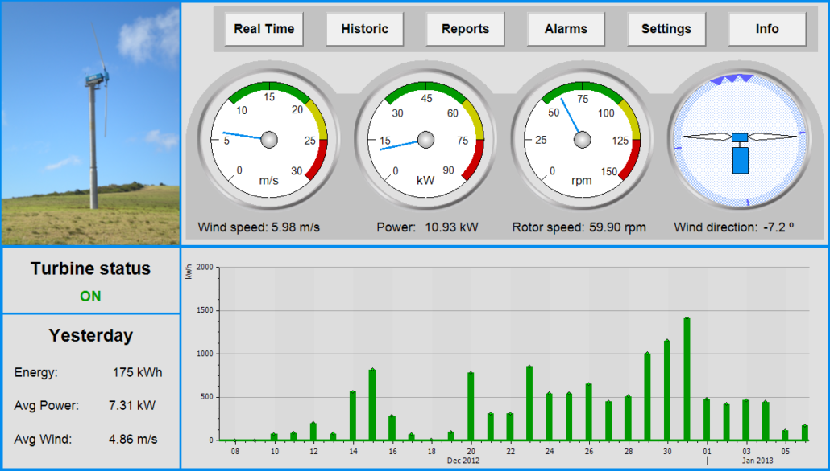


ตัวอย่างอุปกรณ์ IoT
Wind turbine monitor

Slide 7
แนวโน้มการใช้งาน IoT
อุตสาหกรรม
ระบบการรักษา
ความปลอดภัย
การวิเคราะห์ข้อมูล
IoT
Smart Home
สุขภาพ
Smart City

Slide 8

ความต้องการ IoT ในอนาคต
McKinsey & Company ทำนายว่าภายในปี 2025 มูลค่าของระบบ IoT จะสูงถึง
US$ 11.1 trillion หรือ 33 ล้านล้านบาท

Slide 9
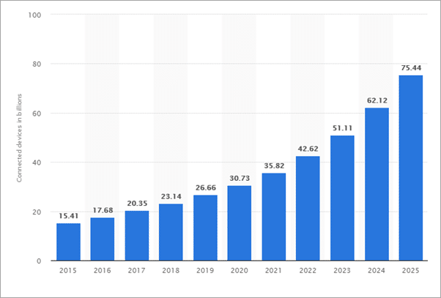
จำนวนอุปกรณ์ IoT ในอนาคต
https://www.statista.com/statistics/471264/iot-number-of-connected-devices-worldwide/

Slide 10
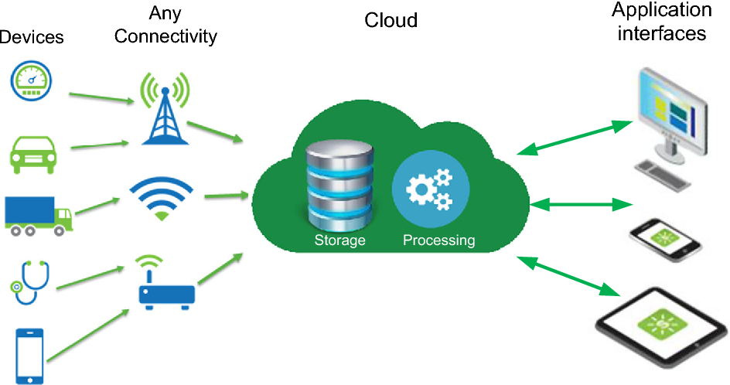
ส่วนประกอบของระบบ IoT

Slide 11
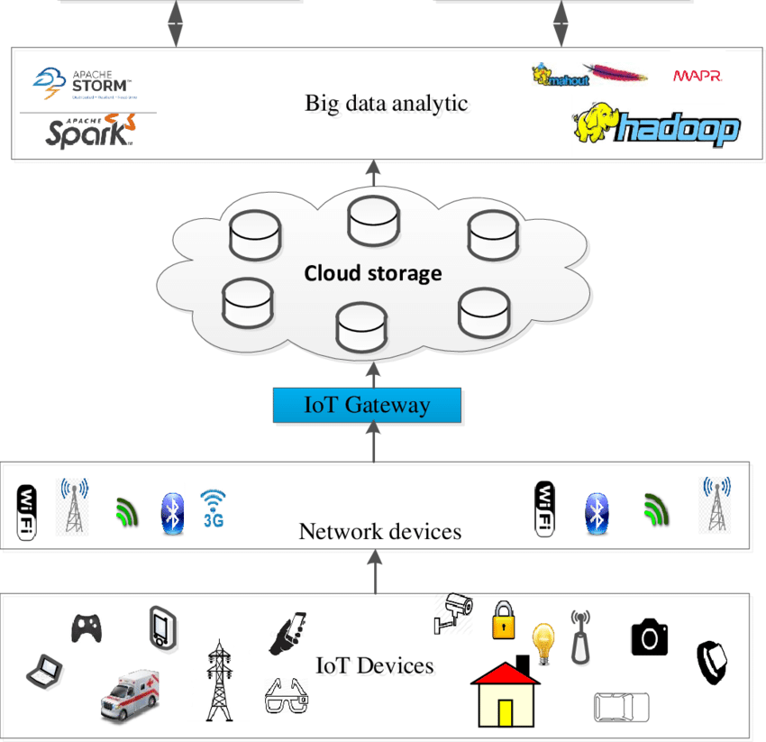
ประโยชน์ของ IoT
ทำให้อุปกรณ์เครื่องใช้หรือเครื่องจักรสามารถติดต่อสื่อการกันได้โดยตรง
มนุษย์ใช้งานอุปกรณ์ต่างได้สะดวกขึ้น
มีการเก็บข้อมูลการใช้งานตลอดเวลาโดยอัตโนมัติ
ช่วยพัฒนาระบบ AI ให้ดีขึ้น

Slide 12
มข. กับการพัฒนา IoT
Smart City
ระบบตรวจจับการฝ่าฝืนสัญญานไฟจราจรอัตโนมัติ
ระบบตรวจจับไม่สวมหมวกนิรภัยอัตโนมัติ
ระบบควบคุมสัญญานไฟจราจรตามปริมาณรถ
ถังขยะอัจฉริยะ (Smart bin)
ลานจอดรถอัจฉริยะ (Smart parking)
เซ็นเซอร์ตรวจสอบมลพิษและสภาพอากาศ PM2.5
Agriculture
แปลงปลูกผักอัจฉริยะ (Smart farm)

Slide 13
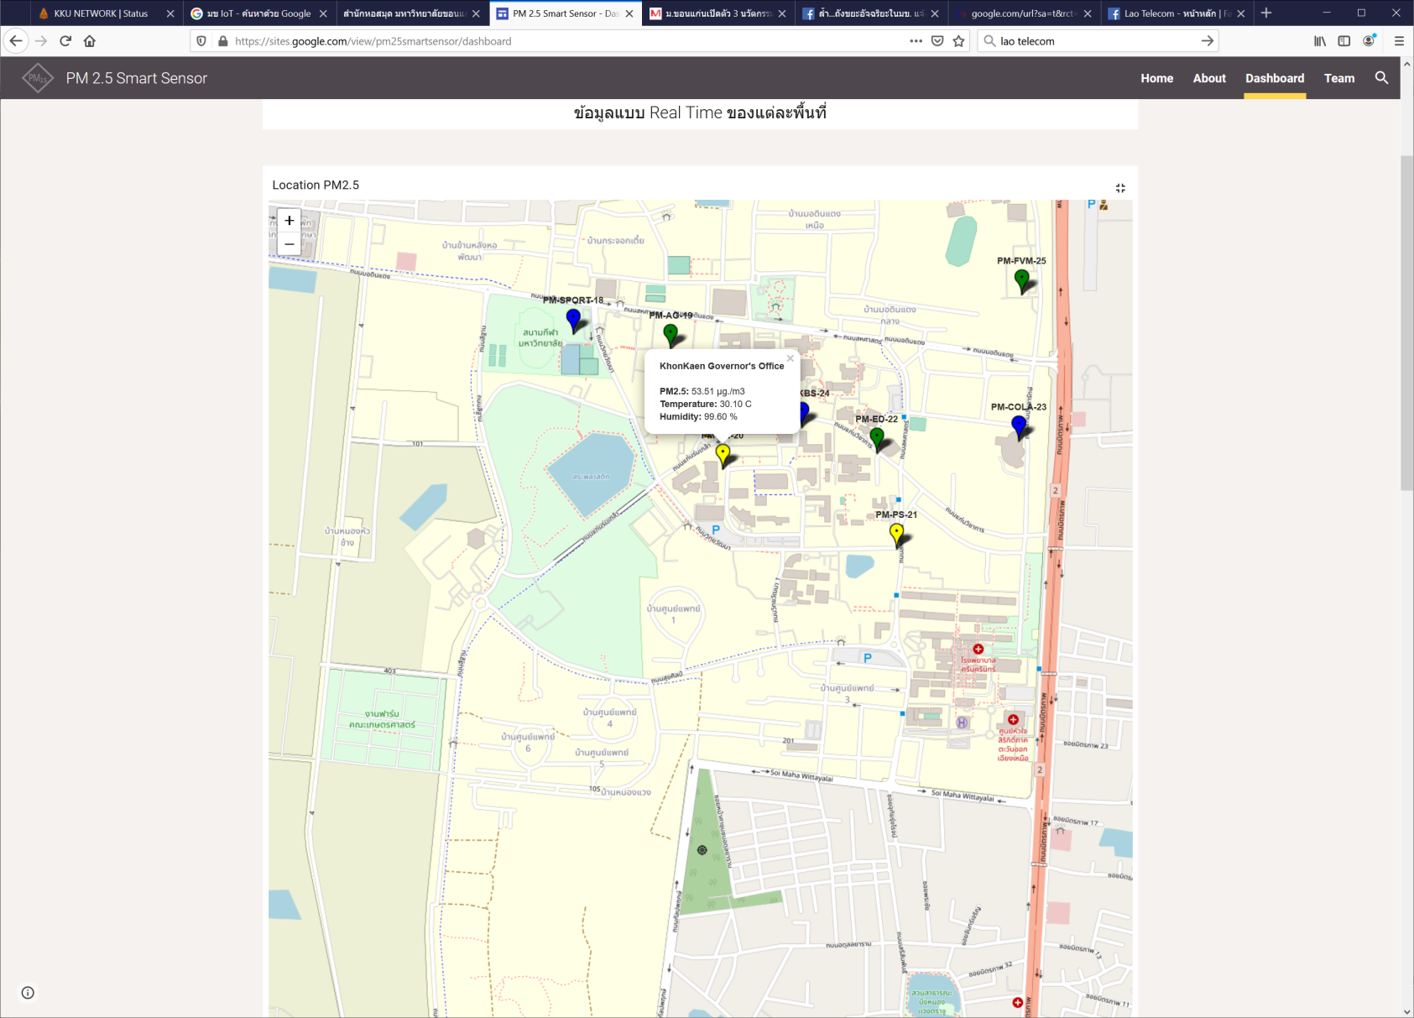
เซ็นเซอร์ตรวจสอบมลพิษและสภาพอากาศ (PM2.5)
https://sites.google.com/view/pm25smartsensor/dashboard

Slide 14
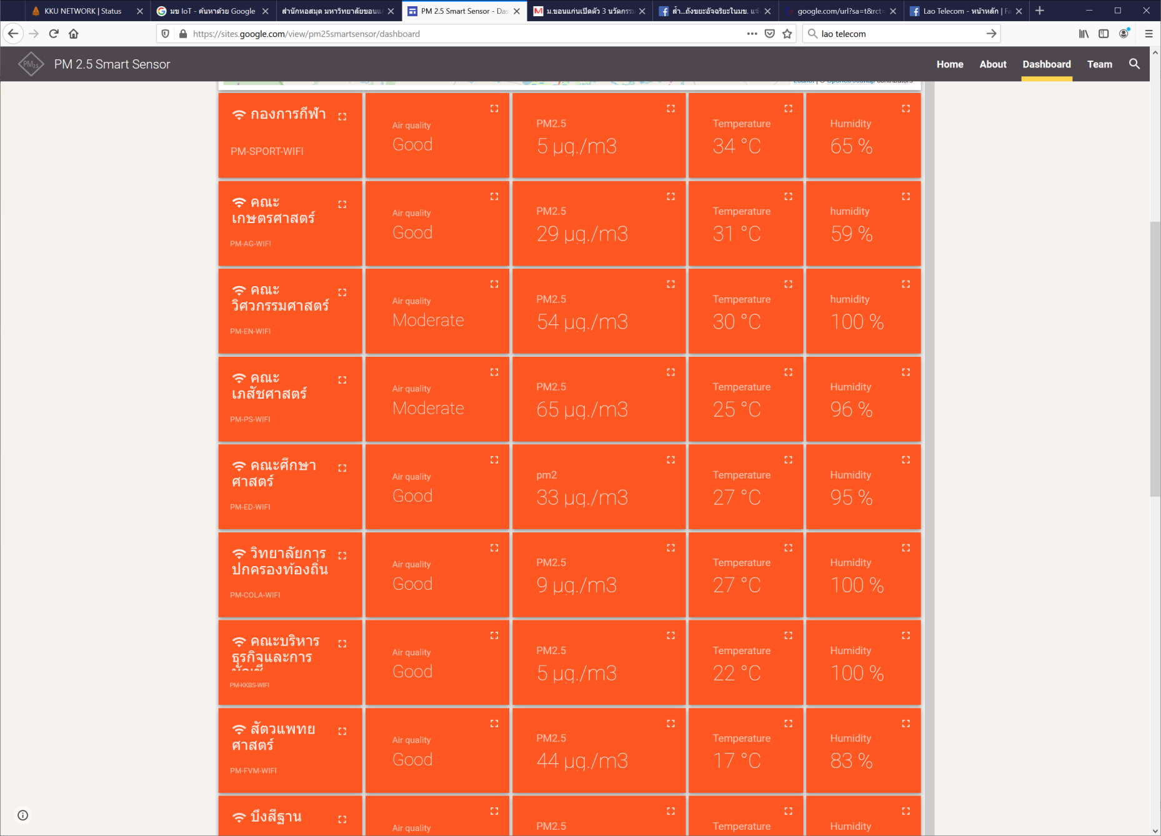
เซ็นเซอร์ตรวจสอบมลพิษและสภาพอากาศ (PM2.5)

Slide 15
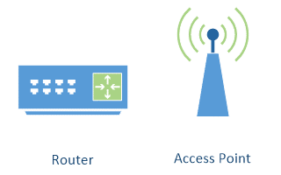

เซ็นเซอร์ตรวจสอบมลพิษและสภาพอากาศ (PM2.5)
ใช้เทคโนโลยี Wi-Fi
Sensor
Microcontroller
Sensor
Microcontroller
Web Server
Sensor
Microcontroller

Slide 16
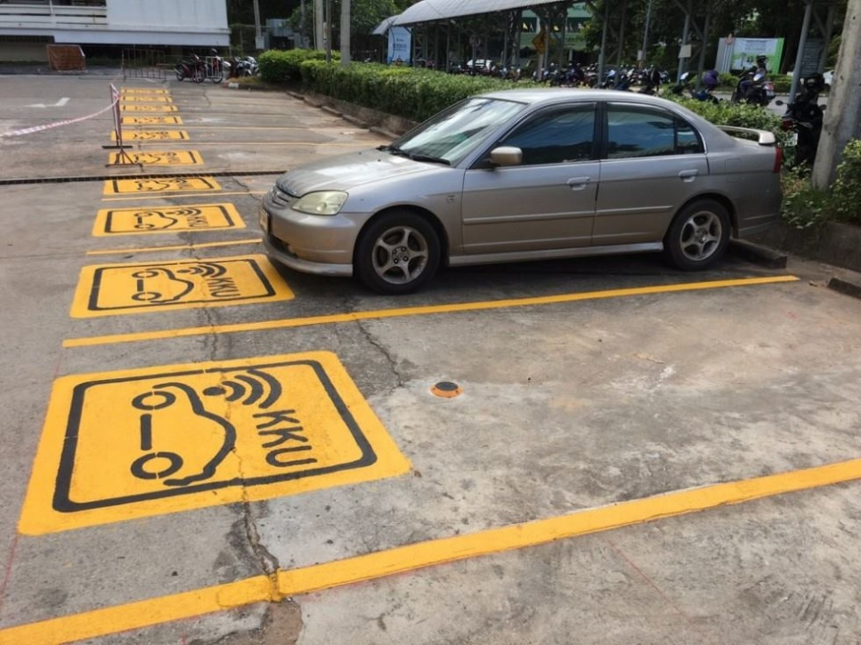
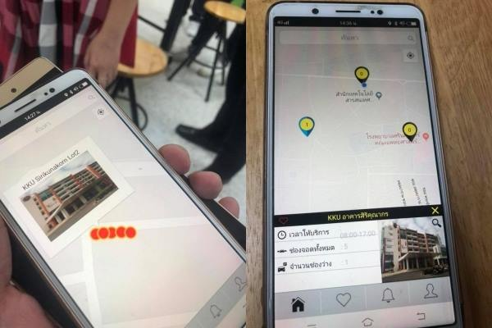
ลานจอดรถอัจฉริยะ (Smart parking)
ใช้เทคโนโลยี NB-IoT (Narrow Band IoT)
ร่วมมือระหว่าง มข. และ AIS

Slide 17

ลานจอดรถอัจฉริยะ (Smart parking)

Slide 18
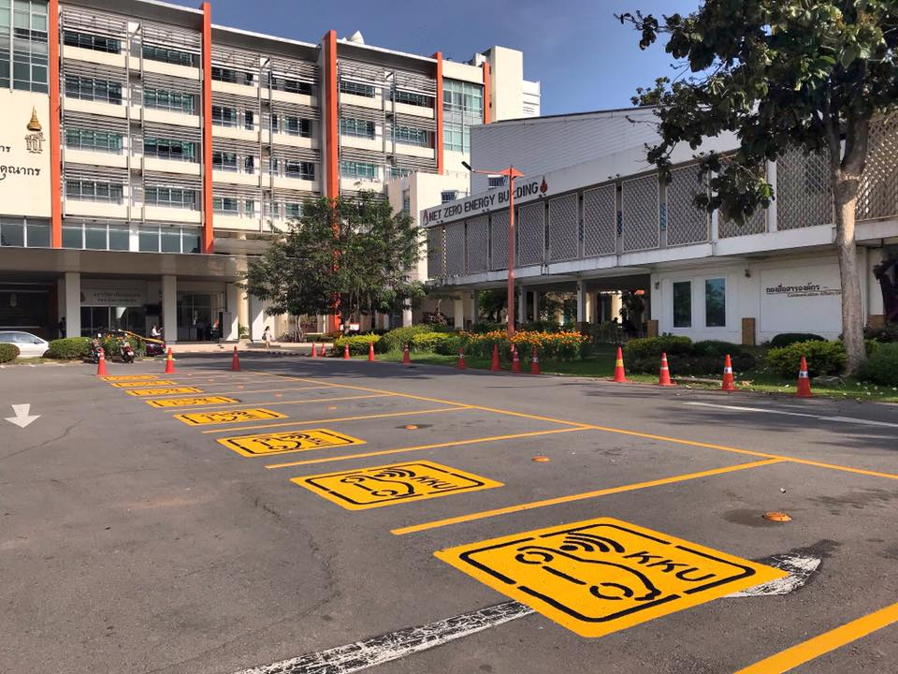
ลานจอดรถอัจฉริยะ (Smart parking)

Slide 19
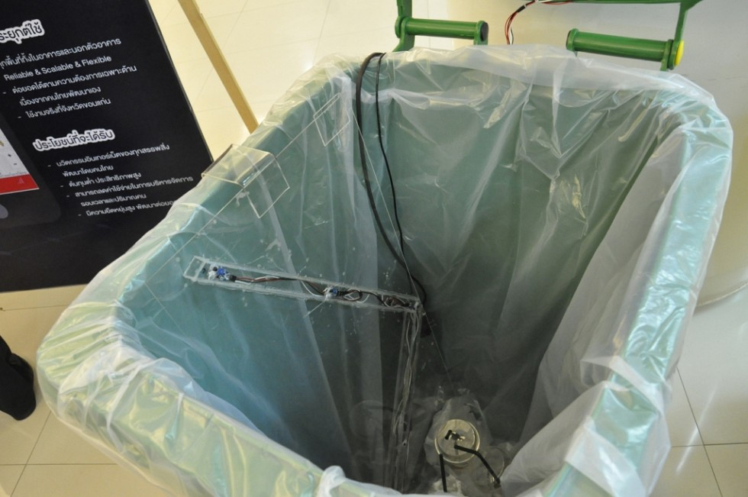
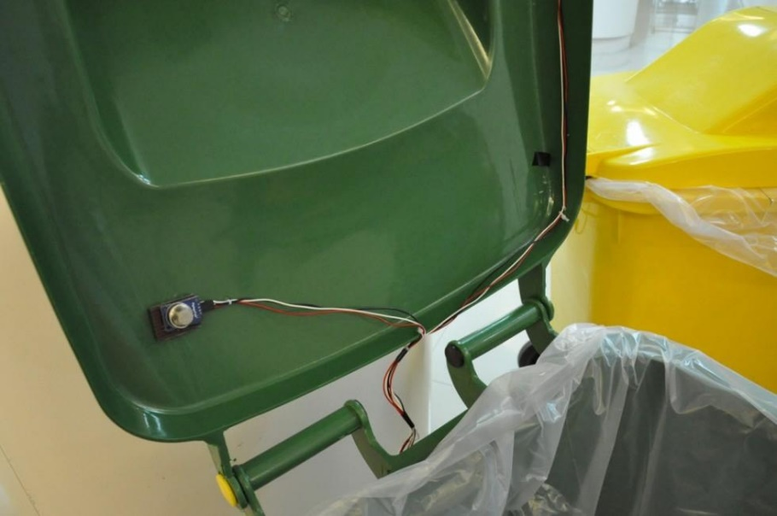
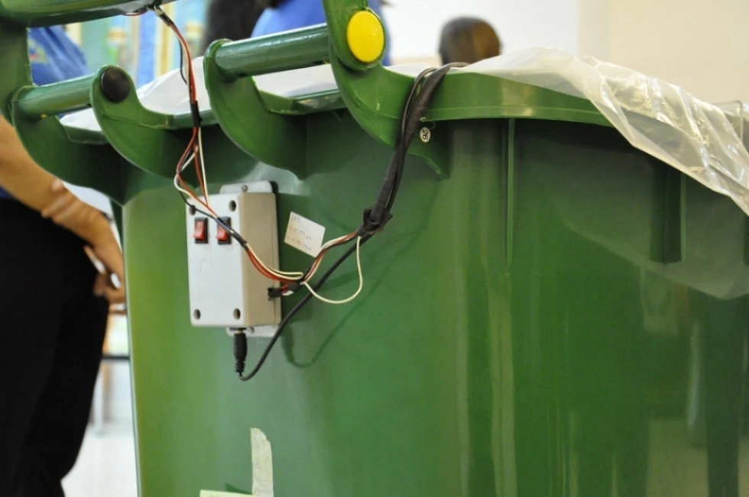
ถังขยะอัจฉริยะ (Smart bin)

Slide 20

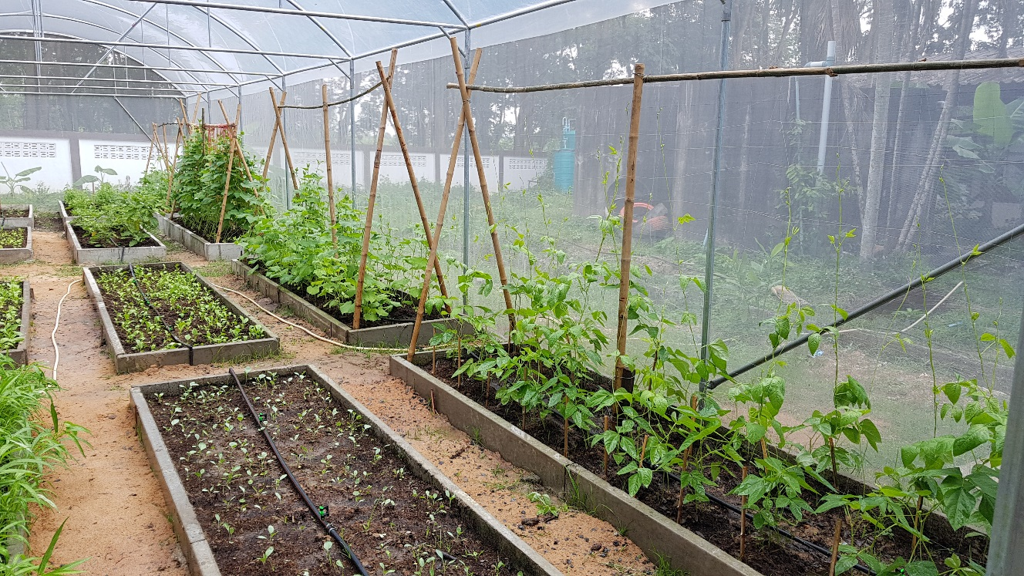
แปลงปลูกผักอัจฉริยะ (Smart farm)

Slide 21
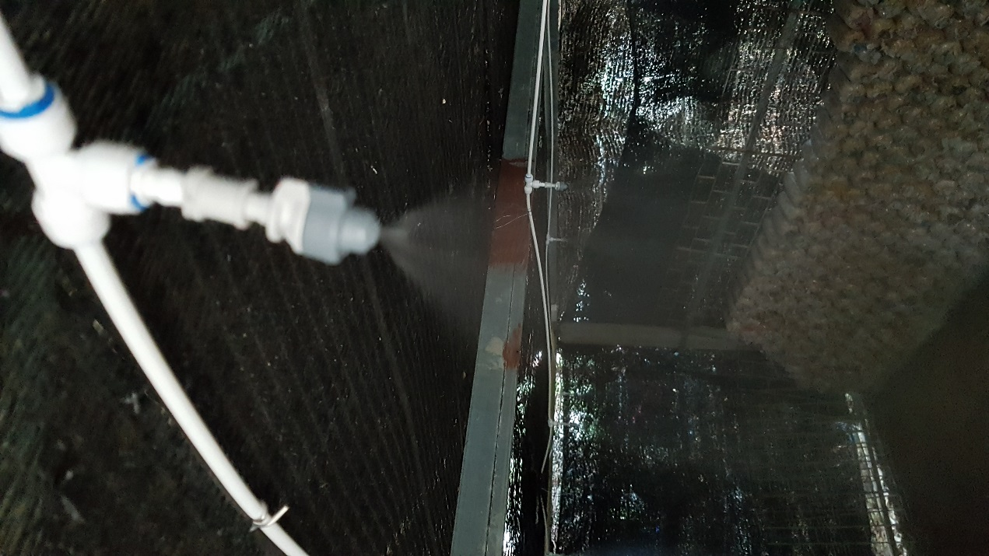
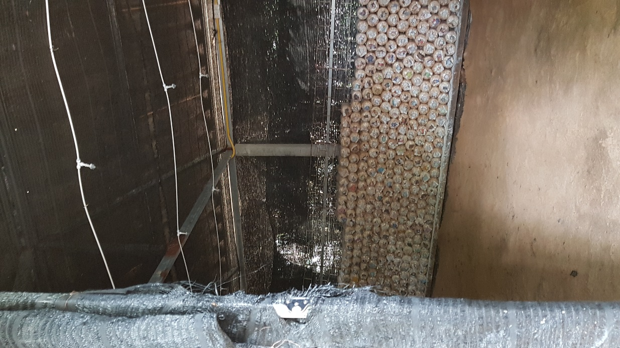
แปลงปลูกผักอัจฉริยะ (Smart farm)

Slide 22
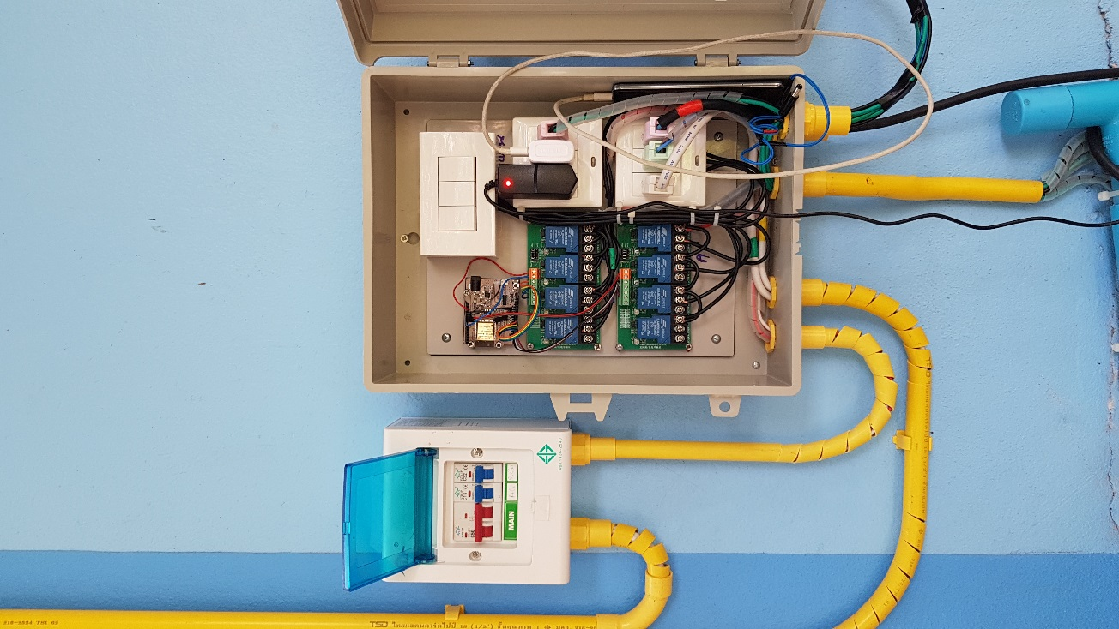
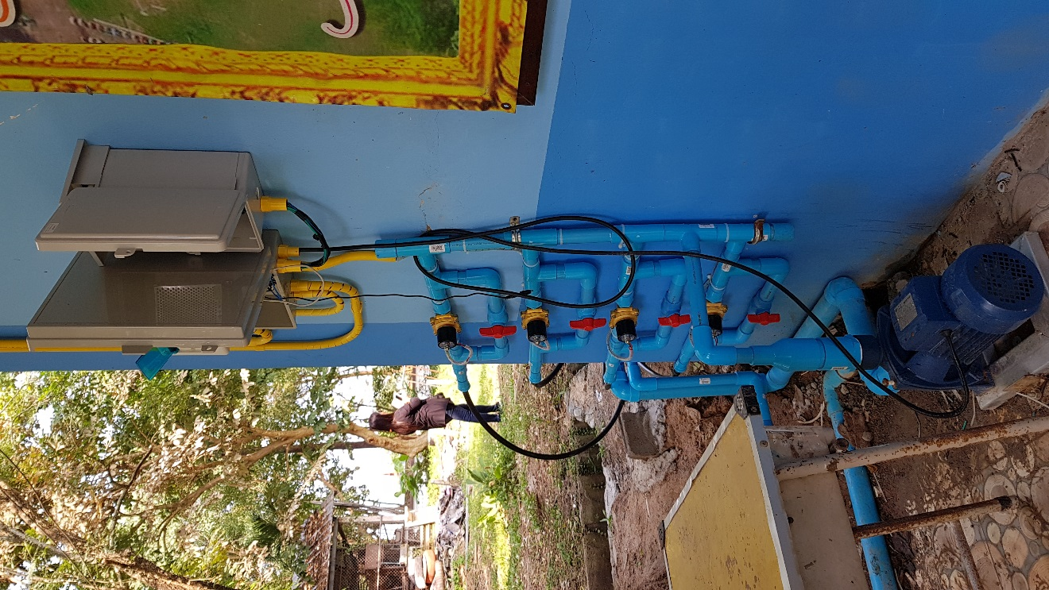
แปลงปลูกผักอัจฉริยะ (Smart farm)

Slide 23

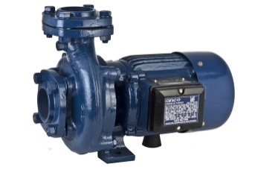

แปลงปลูกผักอัจฉริยะ (Smart farm)
Light
Temp
Cloud
(Server+Database+Web)
Microcontroller
x
x
x
Solinoid
Valve
Pump
Soil RH sensor

Slide 24
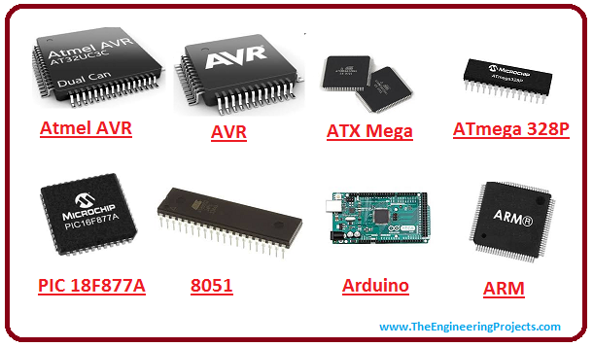
แนะนำไมโครคอนโทรลเลอร์
ไมโครคอนโทรลเลอร์เป็นคอมพิวเตอร์ขนาดเล็กบรรจุอยู่ในแผงวงจรรวม (IC)
ประกอบด้วย
หน่วยประมวลผล (CPU)
หน่วยความจำ (RAM / ROM / Flash)
ช่องสัญญาณข้อมูลเข้า-ออก (I/O ports)
วงจรประกอบอื่นๆ เช่น USB, I2C, SPI, ADC
ไมโครคอนโทรลเลอร์มีหลายผู้ผลิต
Atmel: AVR
ARM
Tensilica (ESP8266, ESP32)
มีการนำมาใช้งานที่หลากหลาย อาทิ:
เครื่องใช้ไฟฟ้าต่างๆ
ในรถยนต์
หุ่นยนต์และระบบควบคุมในโรงงาน
Notes:
24

Slide 25
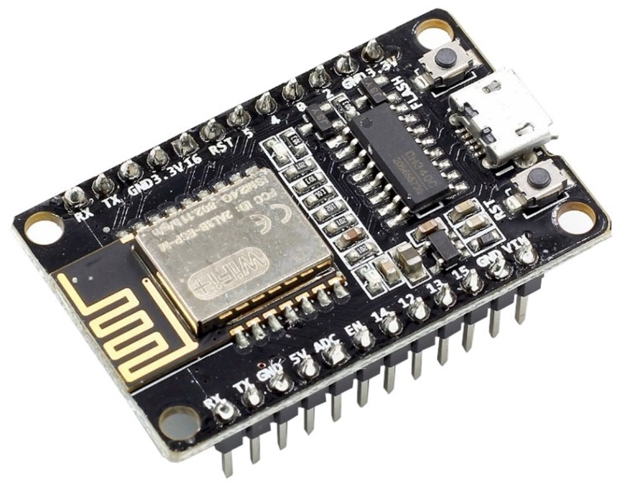
ESP8266 (Node MCU)
เป็นไมโครคอนโทรลเลอร์สำหรับการพัฒนาระบบ IoT
เขียนโปรแกรมโดยใช้ภาษา C/C++ หรือ Python
ใช้งานร่วมกับ Arduino IDE ได้
Notes:
25

Slide 26
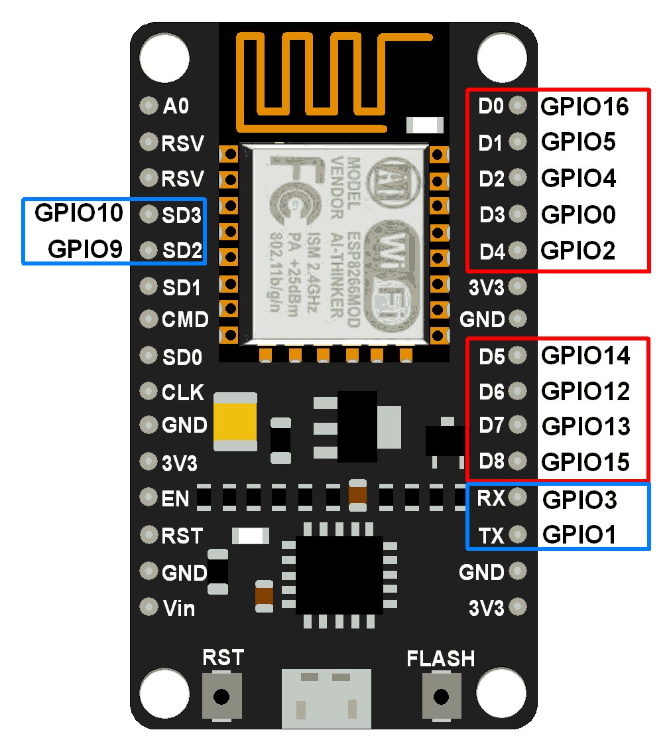
การจัดขาของ Node MCU

Slide 27
คำอธิบายขาต่อสำหรับใช้งาน Node MCU
5V & 3.3V เป็นขาที่จ่ายแรงดัน 5V และ 3.3V ใช้สำหรับจ่ายไฟให้กับวงจรภายนอก
GND เป็นขาแรงดันอ้างอิง (ระดับแรงดัน 0V)
Reset ขารีเซตการทำงานของบอร์ด
Vin เป็นขาที่จ่ายแรงดันไฟเลี้ยงเข้ามาให้บอร์ด
RXD และ TXD เป็นขารับและส่งข้อมูลระหว่างบอร์ดและคอมพิวเตอร์
A0 เป็นขารับสัญญาณแอนะลอกจากภายนอก
D0, D1, …, D8 เป็นขารับส่งสัญญาณดิจิทัล

Slide 28
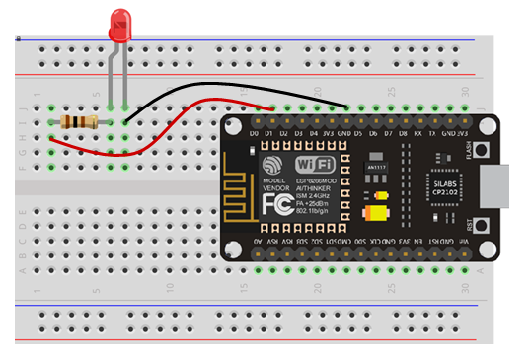
การต่อวงจรเพื่อใช้งาน Node MCU
ต่อวงจรบน Prototyping บอร์ด
ภายใน prototyping บอร์ดจะมีตัวนำเชื่อมจุดต่างๆ ไว้ให้แล้ว
ด้านบนและล่างอย่างละ 2 แถว เชื่อมต่อตามแนวนอน
ตรงกลางเชื่อมต่อตามแนวตั้ง

Slide 29
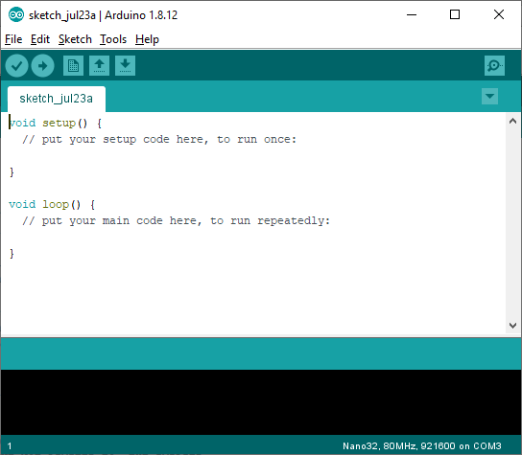
ซอฟต์แวร์สำหรับพัฒนา
Arduino IDE
ใช้สำหรับการเขียนและแปลโปรแกรมภาษา C และเขียนลง Node MCU
ดาวน์โหลดได้จาก arduino.cc/en/Main/Software

Slide 30
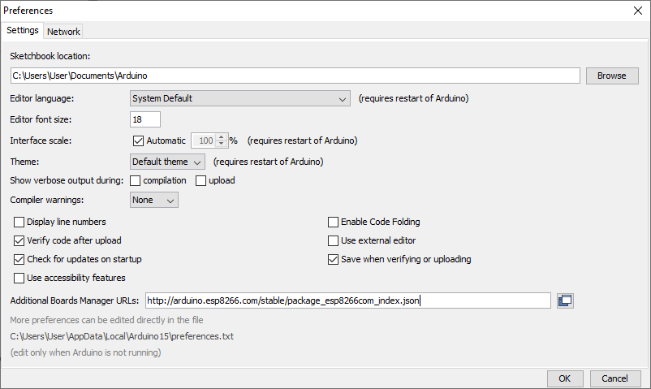
วิธีเพิ่มบอร์ด Node MCU ลงใน Arduino IDE
เปิดโปนแกรม Arduino IDE แล้วไปที่เมนู File → Preferences
พิมพ์ http://arduino.esp8266.com/stable/package_esp8266com_index.json
ลงในช่อง Additional Boards Manager URLs ดังภาพ

Slide 31
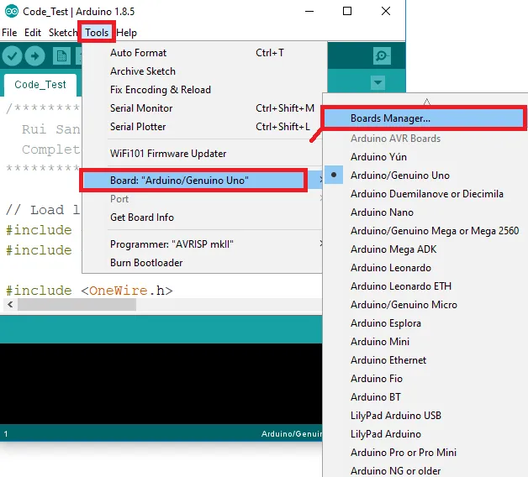
วิธีเพิ่ม Node MCU ลงใน Arduino IDE
ไปที่เมนู Tools > Board > Boards Manager…

Slide 32
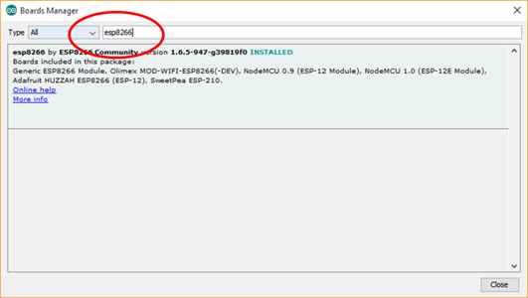
วิธีเพิ่ม Node MCU ลงใน Arduino IDE
พิมพ์ esp8266 ในช่องค้นหา กดปุ่ม ENTER
หน้าจอจะแสดงตัวเลือก 8266 by ESP8266 Community เลือก INSTALL

Slide 33
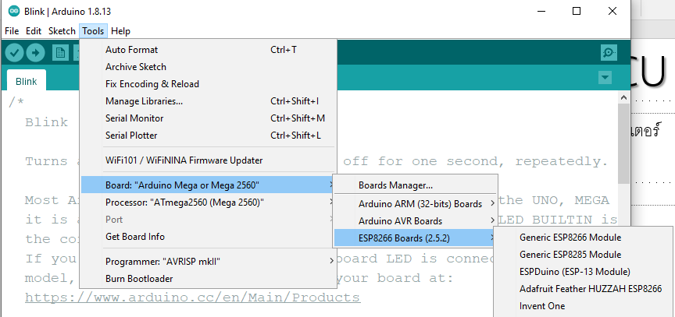
การเชื่อมต่อ Node MCU กับ PC
ต่อสาย USB เข้ากับ Node MCU และ USB port ของคอมพิวเตอร์
คอมพิวเตอร์จะติดตั้ง Driver ให้โดยอัตโนมัติ
ไปที่เมนู Tools → Board → ESP8266 Boards → Generic ESP8266 Module

Slide 34
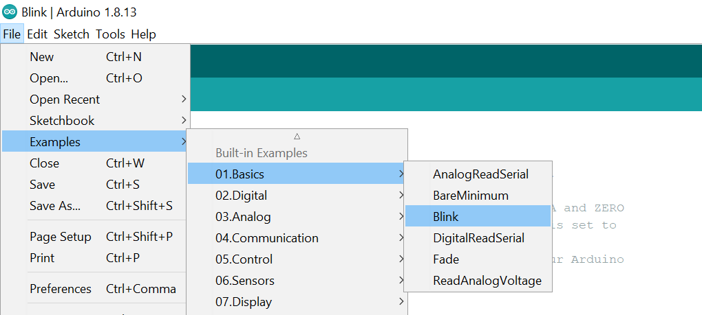
การเชื่อมต่อ Node MCU กับ PC
ทดสอบการเชื่อมต่อโดย
ไปที่เมนู File → Examples → 01.Basics → Blink
คลิกที่สัญลักษณ์ Download
รอให้โปรแกรมทำการแปลภาษาและดาวน์โหลด จะเห็นไฟกระพริบบน
บอร์ด Node MCU

Slide 35
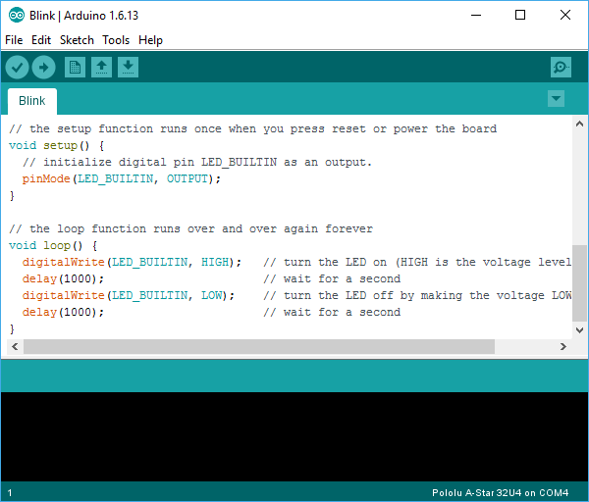
การเขียนโปรแกรมด้วย Arduino IDE
หน้าที่ของ Arduino IDE
เขียนและแก้ไขโปรแกรม
แปลโปรแกรมให้เป็นภาษาเครื่อง
ส่งโปรแกรมที่แปลแล้วเข้าบอร์ด
Notes:
35

Slide 36
การเขียนโปรแกรมด้วย Arduino IDE
ใช้ Arduino IDE เพื่อเขียนโปรแกรม หรือ source code เรียกว่า ‘sketch’
Sketch จะใช้ไวยากรณ์ของภาษา C และ C++
โครงสร้างเริ่มต้นของ sketch มีดังนี้:
void setup() {
// คำสั่งในนี้จะทำงาน 1 ครั้ง
}
void loop() {
// คำสั่งในนี้จะทำงานวนซ้ำ
}

Slide 37
การเขียนโปรแกรมด้วย Arduino IDE
ตัวอย่างโปรแกรม
// บรรทัดหมายเหตุ
void setup() {
// ใช้ย่อหน้าแสดงลำดับชั้นของโครงสร้างโปรแกรม
pinMode(LED_BUILTIN, OUTPUT);
}
// the loop function runs over and over again forever
void loop() {
digitalWrite(LED_BUILTIN, HIGH); // turn the LED on (HIGH is the voltage level)
delay(1000); // wait for a second
digitalWrite(LED_BUILTIN, LOW); // turn the LED off by making the voltage LOW
delay(1000); // wait for a second
}

Slide 38
ดิจิทัลพอร์ท
ดิจิทัลพอร์ททำหน้าที่รับหรือส่งสัญญาณดิจิทัล (“0” หรือ “1”) หรือ
ระดับแรงดัน 0 โวลท์ และ 5 โวลท์
ใช้คำสั่ง pinMode() เพื่อกำหนดว่าจะให้พอร์ททำหน้าที่รับหรือส่ง
คำอธิบาย
กำหนดหน้าที่ของดิจิทัลพอร์ท โดย input จะเป็นการรับ และ output จะเป็นการส่ง
รูปแบบ
pinMode(ขา, mode)
Parameters
ขา: ขาสัญญาณของ Node MCU
mode: INPUT, OUTPUT
ค่าส่งกลับ
ไม่มี

Slide 39
การเขียน (ส่ง) ข้อมูลออกทางดิจิทัลพอร์ท
digitalWrite()
คำอธิบาย
เป็นการส่งข้อมูลออกทางดิจิทัลพอร์ทที่กำหนด
รูปแบบ
digitalWrite(ขา, value)
Parameters
ขา: หมายเลขขาที่ต้องการส่งข้อมูล (หมายเลข GPIO)
value: HIGH (ปล่อยแรงดัน 5V) หรือ LOW (ปล่อยแรงดัน 0V)
ค่าส่งกลับ
ไม่มี

Slide 40
การอ่าน (รับ) ข้อมูลเข้าทางดิจิทัลพอร์ท
digitalRead()
คำอธิบาย
เป็นการรับข้อมูลเข้าทางดิจิทัลพอร์ทที่กำหนด
รูปแบบ
digitalRead(ขา)
Parameters
ขา: หมายเลขขาที่ต้องการส่งข้อมูล (หมายเลข GPIO)
ค่าส่งกลับ
HIGH หรือ 1 ถ้ามีแรงดัน 5V ที่ขา หรือ
LOW หรือ 0 ถ้ามีแรงดัน 0V ที่ขา

Slide 41
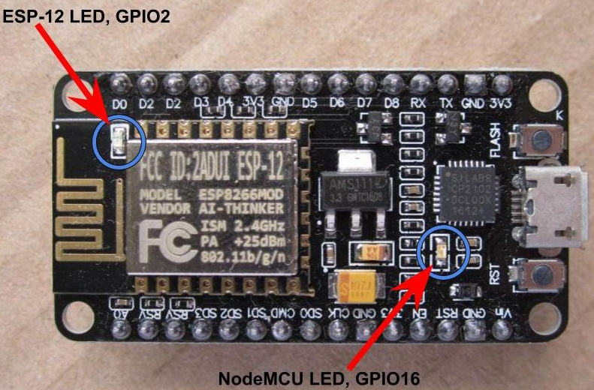
ตัวอย่างการใช้งานดิจิทัลพอร์ท
โปรแกรมไฟกระพริบโดยใช้ LED บน Node MCU
int LED = 2;
void setup() {
pinMode(LED, OUTPUT);
}
void loop() {
digitalWrite(LED, LOW);
delay(1000);
digitalWrite(LED, HIGH);
delay(1000);
}

Slide 42
การสื่อสารกับ PC
คำสั่ง Serial.print() และ Serial.println()
คำอธิบาย
ใช้ส่งข้อมูล (ข้อความหรือตัวเลข) จาก Node MCU มาแสดงผลใน Serial monitor ของ Arduino IDE จะต้องใช้ร่วมกับคำสั่ง Serial.begin() เสมอ
รูปแบบ
Serial.begin(9600)
Serial.println(ข้อมูล) หรือ Serial.print(ข้อมูล)
ตัวอย่าง
void setup() {
Serial.begin(9600);
Serial.println();
Serial.print("Hello!, ");
Serial.println("world");
Serial.print("3x7 = ");
Serial.println(3*7);
}
void loop() {
}

Slide 43
การสื่อสารกับ PC
คำสั่ง Serial.read()
คำอธิบาย
ใช้รับข้อมูลจาก Node MCU โดยจะต้องใช้ร่วมกับคำสั่ง Serial.available() เสมอ
รูปแบบ
ตัวแปร = Serial.read()
ตัวอย่าง
int x;
void setup() {
Serial.begin(9600);
}
void loop() {
if(Serial.available() > 0) {
x = Serial.read();
Serial.print("You sent ");
Serial.println(x, DEC);
}
}

Slide 44
โครงสร้างโปรแกรม
if
คำอธิบาย
ใช้เลือกการทำงานตามเงื่อนไขที่กำหนด โดยเงื่อนไขจะมีค่าเป็น จริง หรือ เท็จ
รูปแบบ
if (เงื่อนไข) {
คำสั่ง
}
ตัวอย่าง
if (Pin7 == HIGH) {
digitalWrite(LEDpin1, HIGH);
}
else {
digitalWrite(LEDpin1, LOW);
}
if (เงื่อนไข1) {
คำสั่ง1
}
else if (เงื่อนไข2) {
คำสั่ง2
}
else {
คำสั่ง3
}

Slide 45
โครงสร้างโปรแกรม
การกำหนดเงื่อนไข
เงื่อนไขจะต้องมีค่าเป็น จริง หรือ เท็จ เท่านั้น
ลักษณะของเงื่อนไขจะเป็นการเปรียบเทียบว่า
เท่ากับ ใช้สัญลักษณ์ ==
ไม่เท่ากับ ใช้สัญลักษณ์ !=
มากกว่า ใช้สัญลักษณ์ >
มากกว่าหรือเท่ากับ ใช้สัญลักษณ์ >=
น้อยกว่า ใช้สัญลักษณ์ <
น้อยกว่าหรือเท่ากับ ใช้สัญลักษณ์ <=
เงื่อนไขสามารถมีได้มากกว่า 1 โดยใช้ตัวเชื่อม และ (&&), หรือ (||)
ตัวอย่าง
if (i >= 0)
digitalWrite(LEDpin1, HIGH);
else
digitalWrite(LEDpin1, LOW);
if(x <= 10 && x > 0)
if(number == -1 || status != 1)
if(a == 1 && b == 2 && c == 3 || c == 4)

Slide 46
โครงสร้างโปรแกรม
for
คำอธิบาย
เป็นคำสั่งเพื่อให้กลุ่มคำสั่งที่กำหนดถูกทำงานวนซ้ำตามจำนวนครั้งที่กำหนด
รูปแบบ
for (ค่าเริ่มต้น; เงื่อนไข; การเพิ่มค่า) {
คำสั่ง
}
ตัวอย่าง
int Count = 0;
int i;
void setup() {
Serial.begin(9600);
for (i = 0; i < 5; i++) {
Serial.println(Count);
Count = Count+2;
}
}
void loop() {
}

Slide 47
โครงสร้างโปรแกรม
จากตัวอย่าง
for (i = 0; i < 5; i++) {
Serial.println(Count);
Count = Count+2;
}
ตัวแปร i = 0 เป็นค่าเริ่มต้น
i <= 10 เป็นเงื่อนไข
i++ เป็นการเพิ่มค่าให้กับตัวแปร i โดย i++ → i = i+1
ตัวแปร i จะมีค่าเป็น 0, 1, 2, 3, 4
ตัวแปร Count จะมีค่าเป็น 0, 2, 4, 6, 8

Slide 48
แบบฝึกหัด
ตัวอย่าง
โปรแกรมสร้างสูตรคูณแม่ 2
int i;
void setup() {
Serial.begin(9600);
Serial.println();
for(i = 1; i <= 12; i++) {
Serial.print(i); Serial.print(" "); Serial.println(i*2);
}
}
void loop() {
}

Slide 49
แบบฝึกหัด
ตัวอย่าง
โปรแกรมคำนวณ n!
int k;
int n = 7;
int nfact = 1;
void setup() {
Serial.begin(9600);
Serial.println();
for(k = 1; k <= n; k++) {
nfact = nfact*k;
}
Serial.print(n); Serial.print("! = "); Serial.print(nfact);
}
void loop() {
}

Slide 50
แบบฝึกหัด
1. เขียนโปรแกรมเพื่อให้หลอดไฟกระพริบ 10 ครั้งแล้วดับ
2. เขียนโปรแกรมเพื่อให้หลอดไฟกระพริบ 100 ครั้งแล้วดับ พร้อมทั้งแสดง
จำนวนครั้งที่กระพริบผ่านทาง Serial terminal
int k;
int n = 7;
int nfact = 1;
void setup() {
Serial.begin(9600);
Serial.println();
for(k = 1; k <= n; k++) {
nfact = nfact*k;
}
Serial.print(n); Serial.print("! = "); Serial.print(nfact);
}
void loop() {
}

Slide 51
โครงสร้างโปรแกรม
while
คำอธิบาย
เป็นการวนซ้ำจนกว่าเงื่อนไขที่กำหนดจะเป็นเท็จ
รูปแบบ
while (เงื่อนไข) {
คำสั่ง
}
ตัวอย่าง
int k;
void setup() {
Serial.begin(9600);
while (k <= 10) {
Serial.println(k);
k = k+1;
}
}
void loop() {
}

Slide 52
แบบฝึกหัด
ตัวอย่าง
โปรแกรมแสดงจำนวนที่ 13 หารลงตัว จาก 0-100
int i;
int n = 13;
void setup() {
Serial.begin(9600);
Serial.println();
i = 1;
while(i*n < 100) {
Serial.println(i*n);
i = i+1;
}
Serial.print("There are "); Serial.print(i-1); Serial.println(" numbers");
}
void loop() {
}

Slide 53
ชนิดข้อมูล
boolean ‘true’, ‘false’
char ขนาด 8-bit มีค่าระหว่าง -128 ถึง 127
unsigned char ขนาด 8-bit มีค่าระหว่าง 0 ถึง 255
byte เหมือน unsigned char
int ขนาด 16-bit มีค่าระหว่าง -32,768 ถึง 32,767
unsigned int ขนาด 16-bit มีค่าระหว่าง 0 ถึง 65535
word เหมือน unsigned int
long ขนาด 32-bit มีค่าระหว่าง -2,147,483,648 ถึง 2,147,483,647
unsigned long ขนาด 32-bit มีค่าระหว่าง 0 ถึง 4,294,967,295
short เหมือน int
float ขนาด 32-bit มีค่าระหว่าง -3.4028235E+38 ถึง 3.4028235E+38
double เหมือน float
string ลำดับของตัวอักษร

Slide 54
แบบฝึกหัด
ตัวอย่าง
โปรแกรมสร้างตารางแปลงค่าอุณหภูมิจาก ºC เป็น ºF
float C, F;
void setup() {
Serial.begin(9600);
Serial.println();
Serial.println("---------------------");
Serial.println(" C F ");
Serial.println("---------------------");
for(C = -10; C <= 40; C++) {
// C/5 = (F-32)/9
F = (9.0/5.0)*C + 32.0;
Serial.print(C,2); Serial.print(" "); Serial.println(F,2);
}
}
void loop() {
}

Slide 55
คำสั่งใน Arduino IDE
ดิจิทัล
pinMode()
digitalWrite()
digitalRead()
แอนะลอก
analogReference()
analogRead()
analogWrite() - PWM
รับส่งข้อมูลอื่นๆ
tone()
noTone()
shiftOut()
shiftIn()
pulseIn()
คณิตศาสตร์
min()
max()
abs()
constrain()
map()
pow()
sqrt()
สื่อสาร
Serial
Stream
เวลา
millis()
micros()
delay()
delayMicroseconds()
ไปที่เมนู Help → Reference

Slide 56
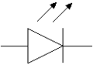
การต่อ LED ภายนอก
ต่อวงจรตามภาพด้านล่าง
ไปที่เมนู File → Examples → 01. Basics → Blink
แก้ไขโปรแกรม โดยเปลี่ยน LED_BUILTIN ให้เป็น 5
ทดสอบการทำงาน
Node MCU
1K
D1
LED
GND

Slide 57
การต่อ LED ภายนอก
ต่อวงจรตามภาพด้านล่าง
ไปที่เมนู File → Examples → 01. Basics → Blink
แก้ไขโปรแกรม โดยเปลี่ยน LED_BUILTIN ให้เป็น 5
ทดสอบการทำงาน
Node MCU
1K
D1
LED
GND

Slide 58
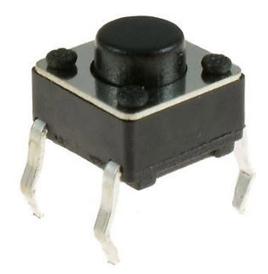
การต่อสวิตช์
ไปที่เมนู File → Examples → 01. Basics → DigitalReadSerial
เพิ่มวงจรจากข้อที่แล้วให้เป็นตามรูปด้านล่าง
Node MCU
3V3
10K
D4
GND

Slide 59
แบบฝึกหัดการใช้งานสวิตช์และ LED
เขียนโปรแกรมให้กดปุ่มแล้ว LED สว่าง เมื่อปล่อยปุ่ม LED ดับ
เขียนโปรแกรมให้กดปุ่มแล้ว LED ดับ เมื่อปล่อยปุ่ม LED สว่าง
เขียนโปรแกรมให้กดปุ่มแล้ว LED กระพริบ 5 ครั้ง
Node MCU
3V3
1K
D1
10K
LED
D4
GND
GND

Slide 60
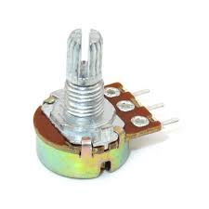
การรับสัญญาณแอนะลอก
ใช้ตัวต้านทานปรับค่าได้ทำหน้าที่เป็นแหล่งกำเนิดสัญญาณแอนะลอก
สัญญาณแอนะลอกซึ่งมีระดับแรงดัน 0 – 3.3V ให้เป็นจำนวนเต็มที่มีค่า 0 – 1023
ต่อวงจรตามรูป และทดสอบการทำงานโดยใช้โปรแกรมดังต่อไปนี้
Node MCU
int AnalogValue = 0;
void setup() {
Serial.begin(9600);
}
void loop() {
AnalogValue = analogRead(A0);
Serial.println(AnalogValue);
delay(500);
}
3V3
A0
10K
GND

Slide 61
แบบฝึกหัด
เขียนโปรแกรมควบคุมไฟกระพริบที่สามารถปรับอัตราเร็วของการกระพริบได้โดยใช้ตัวต้านทานปรับค่าได้
Node MCU
3V3
A0
10K
1K
D1
GND
GND

Slide 62
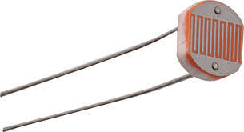
ตัวต้านทานเปลี่ยนค่าตามแสง
ตัวต้านทานเปลี่ยนค่าตามแสง Light-dependent Resistor (LDR) จะมีความต้านทานเปลี่ยนไปตามความเข้มแสงที่ตกกระทบ
ความเข้มแสงสูงความต้านทานจะต่ำ ความเข้มแสงต่ำความต้านทานจะสูง
Node MCU
3V3
LDR
1K
D1
A0
10K
GND
GND

Slide 63
แบบฝึกหัด
ตัวอย่าง
โปรแกรมแสดงค่าระดับแสงที่ตกกระทบ LDR
int LDRValue = 0;
void setup() {
Serial.begin(9600);
}
void loop() {
LDRValue = analogRead(A0);
Serial.println(LDRValue);
delay(500);
}

Slide 64
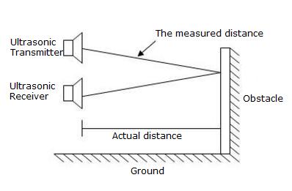
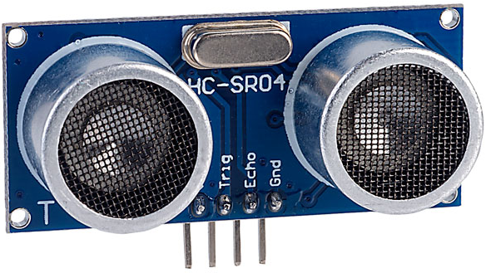
การใช้งานอัลตราโซนิคเซนเซอร์
Specifications:
Working voltage: DC 5 V
Static current: 3 mA
Working temperature: 0 ~ + 70
Output way: GPIO
Induction Angle: Less than 15
Detection range:2 cm to 4 m
Detecting precision: 0.3 cm + 1%
Sensor size: Approx. 45 x 20 x 1.6mm

Slide 65
Ultrasonic Module
Node MCU
Ultrasonic Module
Vin
D1
D2
GND
Vcc
Trig
Echo
GND
https://github.com/watisleelapatra/Arduino

Slide 66
Ultrasonic Module
int pingPin = 5;
int inPin = 4;
void setup() {
Serial.begin(9600);
}
void loop() {
long duration, cm;
pinMode(pingPin, OUTPUT);
digitalWrite(pingPin, LOW);
delayMicroseconds(2);
digitalWrite(pingPin, HIGH);
delayMicroseconds(5);
digitalWrite(pingPin, LOW);
pinMode(inPin, INPUT);
duration = pulseIn(inPin, HIGH);
cm = microsecondsToCentimeters(duration);
Serial.print(cm);
Serial.print("cm");
Serial.println();
delay(500);
}
long microsecondsToCentimeters(long microseconds)
{
return microseconds / 29 / 2;
}
Node MCU
Ultrasonic Module
Vin
D1
D2
GND
Vcc
Trig
Echo
GND

Slide 67
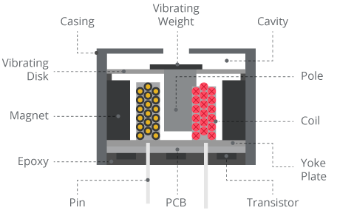
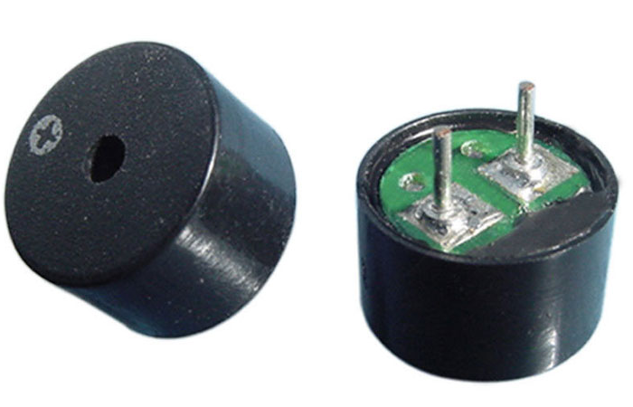
การใช้งานลำโพง buzzer

Slide 68
การใช้งานลำโพง buzzer
int pinTone = 5;
void setup() {
pinMode(pinTone, OUTPUT);
}
void loop() {
tone(pinTone, 1000);
delay(1000);
tone(pinTone, 2000);
delay(1000);
}
Node MCU
Buzzer Module
D1
GND
+
GND

Slide 69
เซนเซอร์อุณหภูมิและความชื้น (DHT11)
วัดอุณหภูมิในช่วง 0-50 ºC
วัดความชื้นในช่วง 20-95%
ทำงานที่แรงดัน 3.3V-5V

Slide 70
เซนเซอร์อุณหภูมิและความชื้น (DHT11)

Slide 71
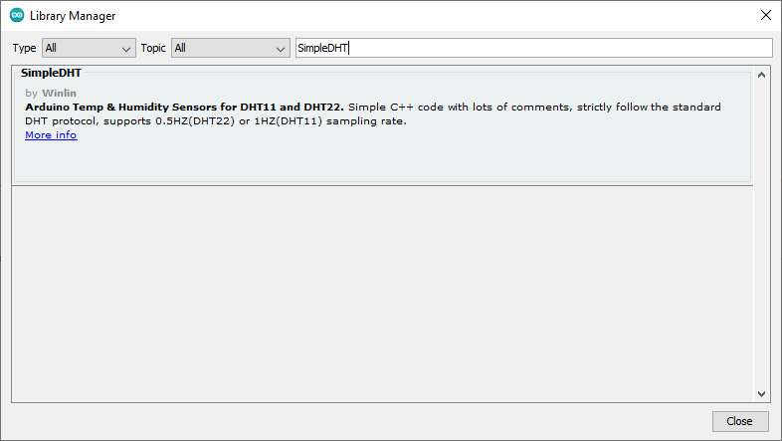
เซนเซอร์อุณหภูมิและความชื้น (DHT11)
ติดตั้ง Library ชื่อ SimpleDHT
ไปที่เมนู Sketch → Include Library → Manage Libraries…
พิมพ์ SimpleDHT ในช่องค้นหา จากนั้นกดปุ่มติดตั้ง

Slide 72
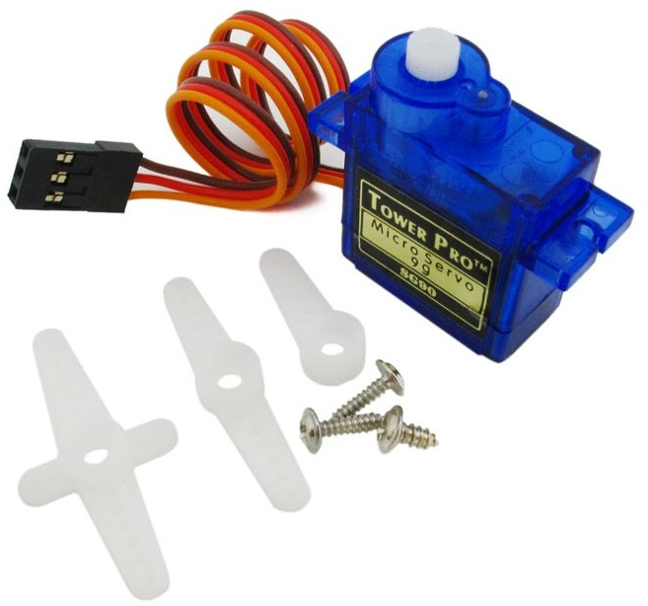
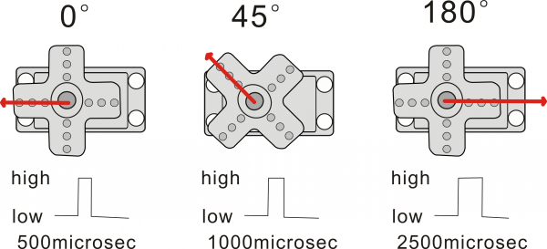
Servo Motor
Specification:
No load speed: 0.12 seconds / 60 degrees (4.8V)
Stall Torque: 1.6 kg⋅cm (0.15 Nm) @4.8V
Operating temperature: -30 ~ +60 degrees Celsius
Operating voltage: 4.8V-6V
Working current: less than 500mA
Weight: 9 grams

Slide 73
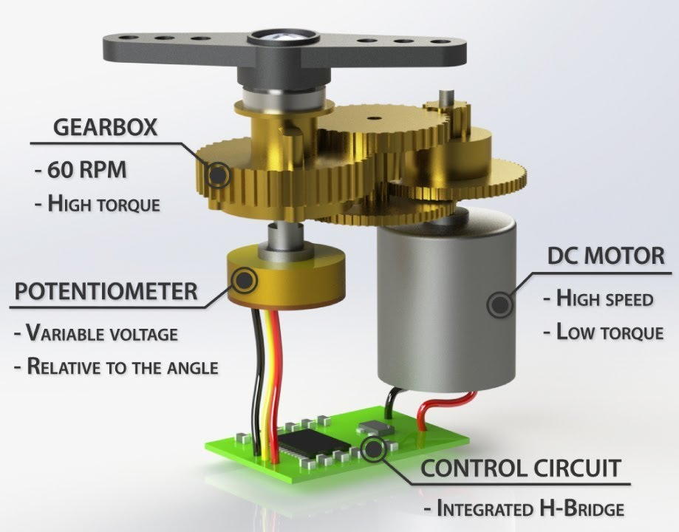
Servo Motor

Slide 74
Servo Motor
Arduino
Power Supply
Servo Motor
D1
GND
Red
Orange
Brown
5V
GND

Slide 75
Servo Motor
#include <Servo.h>
Servo myservo;
void setup()
{
myservo.attach(D1);
}
void loop()
{ myservo.write(0);
delay(1000);
myservo.write(90);
delay(1000);
myservo.write(300);
delay(1000);
}

Slide 76
DC Motor

Slide 77
DC Motor

Slide 78
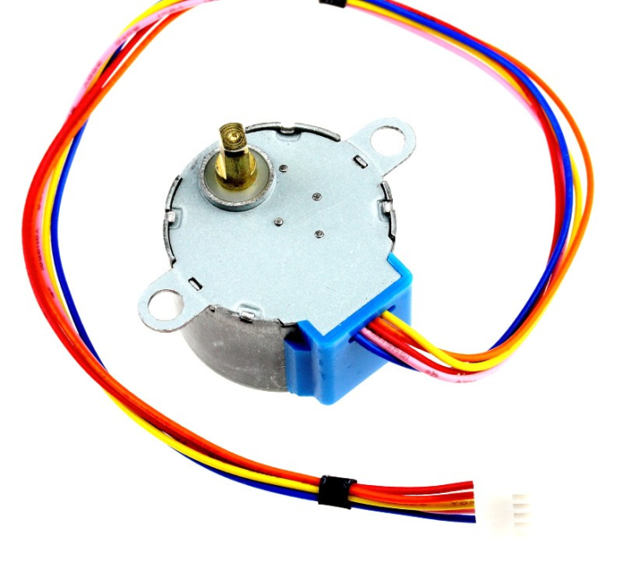


Stepping Motor

Slide 79

Stepping Motor

Slide 80

Stepping Motor

